Slide 1

TRƯỜNG TIỂU HỌC LÝ THƯỜNG KIỆT
NHIỆT LIỆT CHÀO MỪNG
QUÝ THẦY CÔ VỀ DỰ GiỜ LỚP 4C
MÔN TOÁN
GV: Trương Thị Bích Hảo

Slide 2
Bài 1: Viết số thích hợp vào chỗ chấm:
Tỉ lệ bản đồ | 1 : 10 000 | 1 : 5000 | 1 : 20 000
Độ dài thật | …… km | …… m | …. km
Độ dài trên bản đồ
5
25
2
50 cm
5 mm
1dm

Slide 3

Bài 2:
Khoảng cách giữa hai điểm A và B trên sân trường là 20m. Trên bản đồ tỉ lệ 1:500, khoảng cách giữa hai điểm đó là mấy
xăng – ti – mét?

Slide 4
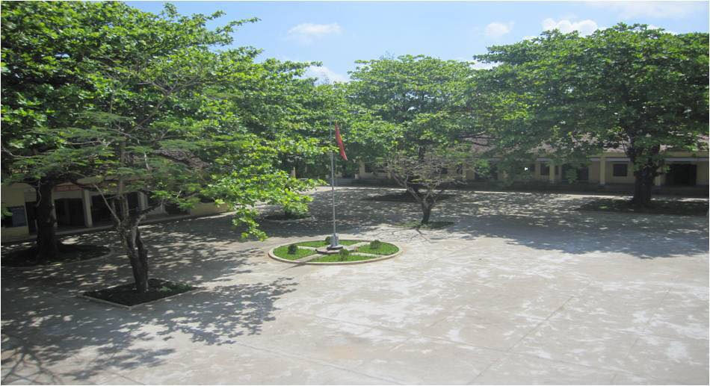
◄
B
◄
? cm
A
Tỉ lệ 1:500

Slide 5
Bài 3:
Quãng đường từ trung tâm Hà Nội đến Sơn Tây là 41 km.Trên bản đồ tỉ lệ
1 : 1 000 000, quãng đường đó dài bao nhiêu mi – li – mét ?

Slide 6
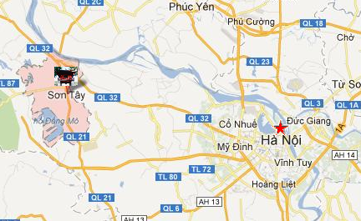

Slide 7
Bài 4: Viết số thích hợp vào chỗ chấm:
Tỉ lệ bản đồ | 1: 10 000 | 1 : 5000 | 1: 20 000
Độ dài thật | 5 km | 25 m | 2 km
Độ dài trên bản đồ | … cm | … mm | … dm
50
5
1

Slide 8
Bài 5:
Quãng đường từ nhà Lan đến trường dài 3 km.Trên bản đồ tỉ lệ 1:100 000,quãng đường từ nhà Lan đến trường học dài bao nhiêu xăng-ti-mét ?
Bài giải
3 km = 300 000 cm
Quãng đường từ nhà Lan đến trường trên bản đồ là:
300 000: 100 000 = 3(cm)
Đáp số: 3 cm

Slide 9
Bài 6:
Một mảnh đất hình chữ nhật có chiều dài 20m, chiều rộng 10m được vẽ trên bản đồ tỉ lệ 1:500.Hỏi trên bản đồ đó, độ dài của mỗi cạnh hình chữ nhật là mấy xăng-ti-mét ?
Bài giải
20 m = 2 000 cm
10 m = 1 000 cm
Chiều dài hình chữ nhật trên bản đồ là:
2000 : 500 = 4 (cm)
Chiều rộng hình chữ nhật trên bản đồ là:
1000 : 500 = 2 (cm)
Đ/s: Chiều dài: 4 cm
Chiều rộng: 2 cm

Slide 10


CỦNG CỐ - DẶN DÒ

Slide 11



Chân thành
cảm ơn quý thầy cô đã về dự giờ!

